Slide 1



Проект разработали студенты физического факультета ПГНИУ группы ИБАС-21:
Стрельченко Алексей
Нижанковский Артём
Матвеев Егор
Заколодкин Егор

Slide 2


Бизнес-модель
1. Ценностное предложение
В ассортименте будут солдатские пайки, выпечка и десерты, оформленные в военном стиле, а также кофе на разный вкус, разлитое в тематическую посуду.
2. Прогнозный период проекта
3 года

Slide 3

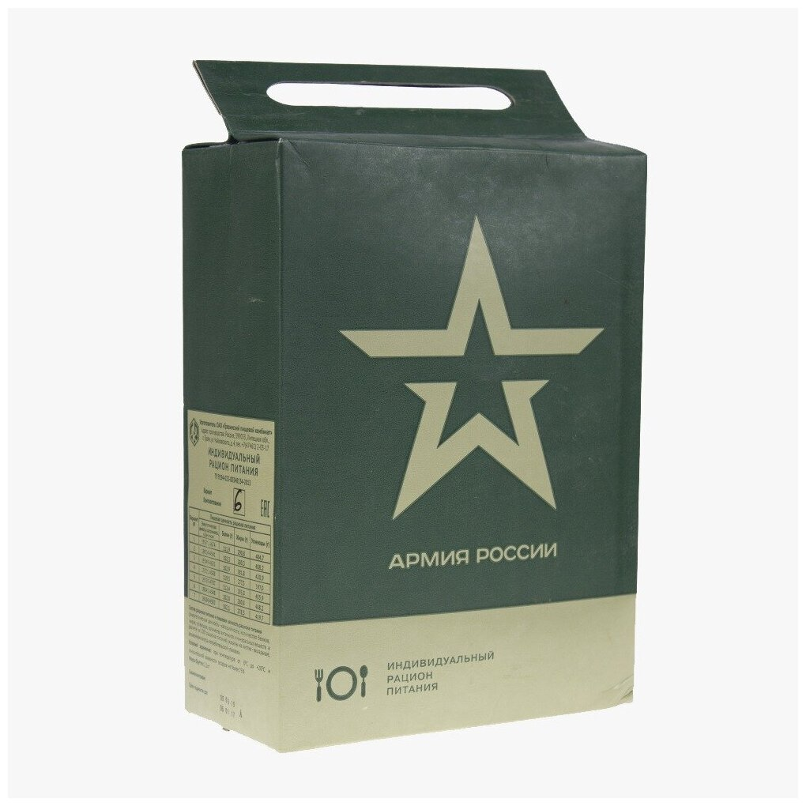


Бизнес-модель
3. Ключевые партнёры
Стратегическое партнёрство между неконкурирующими компаниями: маркеты по продаже сухпайков, АлиЭкспресс, другие торговые площадки. Поставщики хлебобулочных изделий, десертов и др.

Slide 4
Маркетинговые исследования и анализ рынка.
1. Описание нашего потенциального клиента
Клиентские сегменты (отличаются только мотивацией и уровнем дохода):
Подростки, интересующиеся военной тематикой.
Люди, связанные с военной службой (в настоящее время или в прошлом).
Случайные прохожие, которые далеки от солдатской тематики.
Клиенты (B2C) | Сегмент 1) | Сегмент 2) | Сегмент 3)
Мотивация к совершению покупки | Личный интерес | Ностальгия, зона комфорта, место встречи. | Необычные ощущения, новые эмоции, знания.
Покупательская способность, уровень дохода | Низкая | Средняя/Высокая | Средняя/Высокая

Slide 5

Маркетинговые исследования и анализ рынка.
2. Определение проблем клиентов, которые мы хотим решить
1) В регионе нет кофейни на солдатскую тематику.
2) Большинство тематических кафе/кофеен кроме необычного интерьера ничего предложить не могут.
3) Больше половины людей хотят попробовать сухпаёк.
4) Кофейня с солдатской тематикой будет интересна хотя бы 30 % людей.

Slide 6
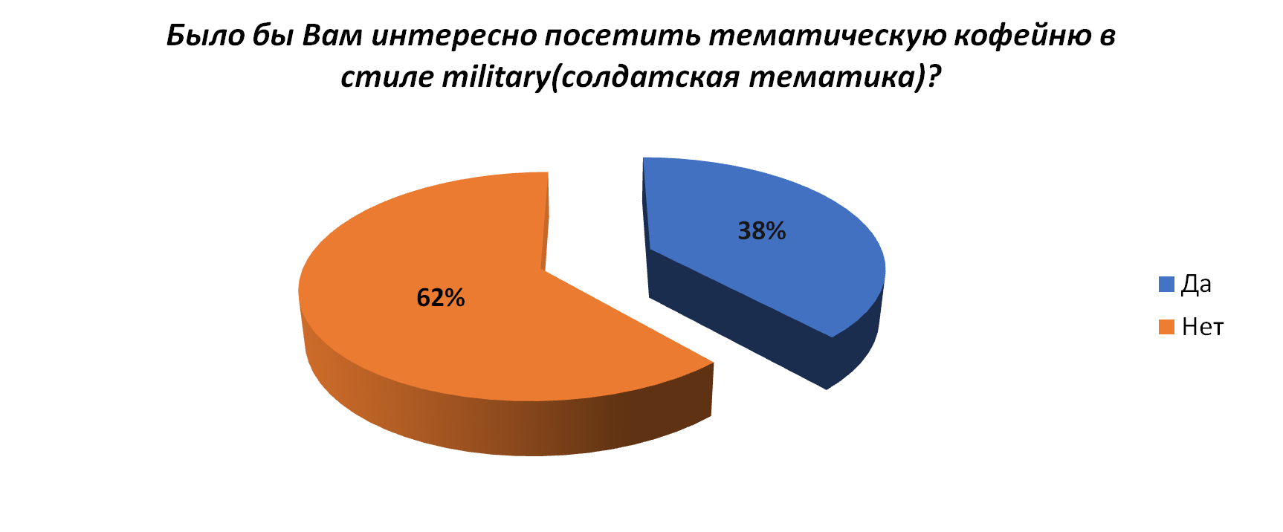
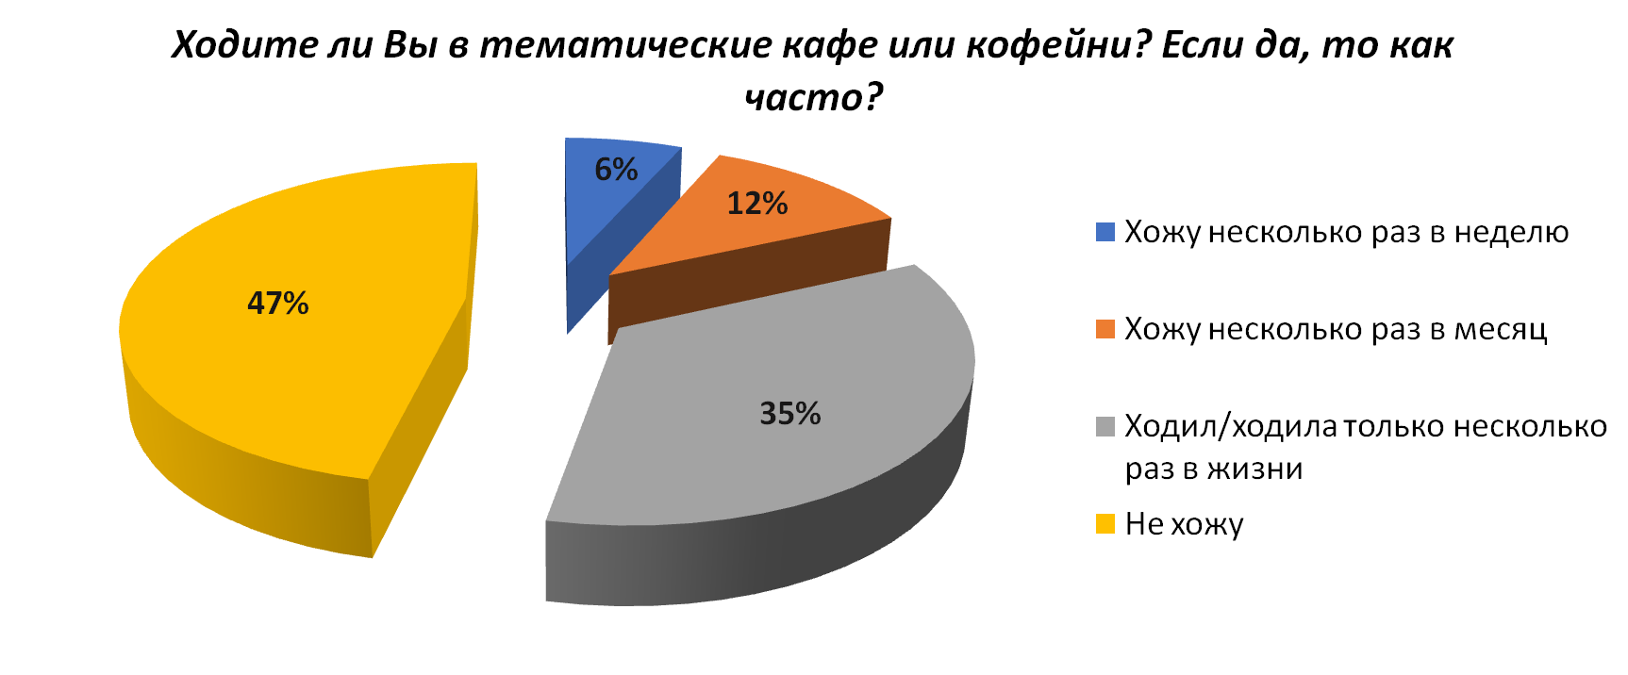
Маркетинговые исследования и анализ рынка.
3. Маркетинговое исследование
В опросе приняли участие 60 человек

Slide 7

Маркетинговые исследования и анализ рынка.
4. Мнение эксперта
Идея интересная, спросом будет пользоваться, но существуют
определённые риски:
Опасение, что использование военной тематики может вызвать негативные реакции у некоторых людей
Не все люди будут заинтересованы в посещении кофейни с военной тематикой, поэтому привлечение целевой аудитории может быть сложным
возможные трудности, связанные с реализацией проекта:
Для обширного ассортимента товаров нужны лицензии
Большие затраты на оплату аренды помещения и создание дизайна кофейни
В первые месяцы работы будет происходить большая текучка кадров

Slide 8
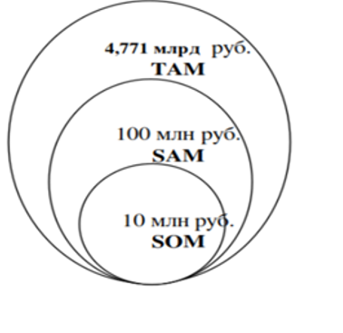
Маркетинговые исследования и анализ рынка.
5. Оценка рынка с помощью метода «сверху-вниз»
10 млн рублей за 3 года

Slide 9
Маркетинговые исследования и анализ рынка.
6. Конкурентный анализ
Привлекательность сегмента | Высокая (8-10 баллов) |  | Друзья
 | Средняя (4-7 баллов) |  | Трамвай, Самолёт
 | Низкая (0-3 балла)
 |  | Низкая (0-3 балла) | Средняя (4-7 баллов) | Высокая (8-10 баллов)
 |  | Конкурентоспособность товара компании в сегменте

Slide 10
Финансовая модель
1. Прогноз по персоналу
Прогноз по персоналу (в людях) | Год 1 (2023) | Год 2 (2024) | Год 3 (2025)
Административные
Директор (лидер проекта) | 1 | 1 | 1
Разработка и производство
Бариста | 2 | 2 | 2
Кассир - уборщик | - | 1 | 1
Всего персонала | 3 | 4 | 4

Slide 11
Финансовая модель
Расходы на персонал (Фонд оплаты труда)
 | Итого за 1 год | Итого за 2 год | Итого за 3 год
Административные
Директор (лидер проекта) | 224 140 ₽ | 224 140 ₽ | 224 140 ₽
Разработка и производство
Бариста | 966 000 ₽ | 966 000 ₽ | 966 000 ₽
Кассир - уборщик | - ₽ | 414 000 ₽ | 414 000 ₽
Всего затраты на персонал | 1 190 140 ₽ | 1 604 140 ₽ | 1 604 140 ₽
Налог на доходы физ лиц (НДФЛ) | 154 718 ₽ | 208 538 ₽ | 208 538 ₽
Сумма выплата "на руки" | 1 035 421 ₽ | 1 395 601 ₽ | 1 395 601 ₽
Налоги с оплаты персоналу (социальные взносы) - 30%, в том числе
пенсионные взносы (22%) | 261 831 ₽ | 352 911 ₽ | 352 911 ₽
социальные взносы (2,9%) | 34 514 ₽ | 46 520 ₽ | 46 520 ₽
медицинские взносы (5,1%) | 60 697 ₽ | 81 811 ₽ | 81 811 ₽
Итого взносы | 357 042 ₽ | 481 242 ₽ | 481 242 ₽
Итого затраты на персонал с налогами = "на руки" + НДФД + соз взносы | 1 547 181 ₽ | 2 085 381 ₽ | 2 085 381 ₽
2. Расходы на персонал

Slide 12
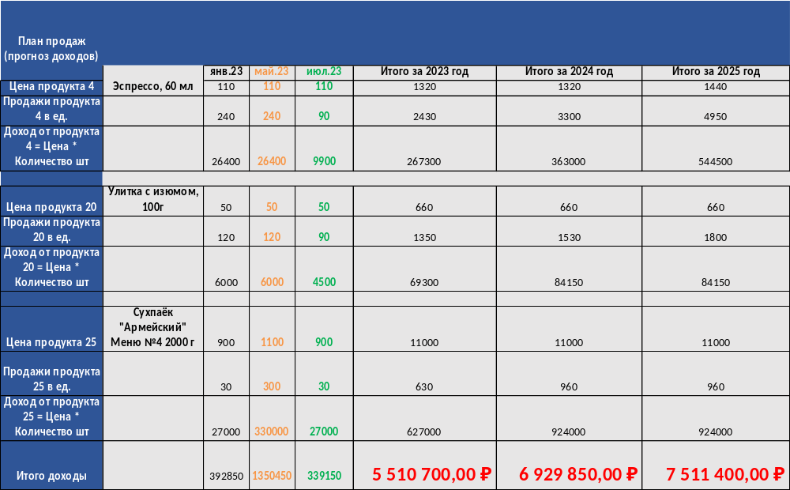
Финансовая модель
3. План продаж

Slide 13
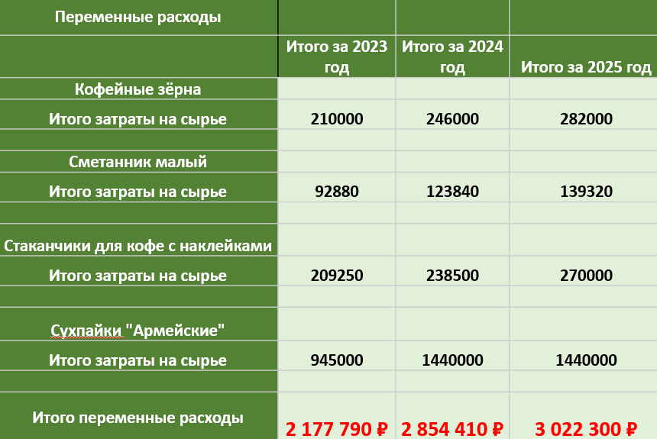
Финансовая модель
4.1 Прогноз расходов

Slide 14
 | 1 месяц
 | янв.-23
Постоянные расходы по подразделениям
Административные
Аренда | 30000
Интернет, связь | 1000
Реклама
Распечатка листовок | 900
Распространение листовок (услуги промоутера) | 5000
Коммунальные платежи | 10000
Охрана и видеонаблюдение | 20000
Предметы хозяйственного назначения | 5000
Камуфляжные скатерти | 1500
Итого постоянные расходы (аренда, интернет, реклама) | 73400
Финансовая модель
4.2 Прогноз расходов

Slide 15
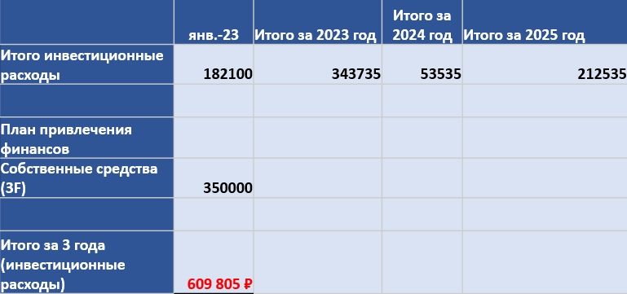
Финансовая модель
5. Инвестиции и план финансирования

Slide 16
Финансовая модель
6. Бюджет доходов и расходов (БДР)
БДР | 1 месяц | 5 месяц | 6 месяц | 11 месяц | 2023 | 2024 | 2025
 | янв.-23 | мая-23 | июн.-23 | нояб.-23
Доходы | 392 850 ₽ | 1 350 450 ₽ | 339 150 ₽ | 392 850 ₽ | 5 510 700 ₽ | 6 929 850 ₽ | 7 511 400 ₽
Чистая прибыль | - 202 119 ₽ | 359 527 ₽ | 1 715 ₽ | 33 072 ₽ | 396 608 ₽ | 812 365 ₽ | 1 185 353 ₽

Slide 17
Финансовая модель
7. Денежные потоки
Чисто дисконтированный доход (ЧПС) | 10 131,41
Индекс рентабельности | 1,06
Внутренняя норма доходности | 15%
Срок окупаемости | 2,74

Slide 18
Риски проекта.
Оценка рисков
Предотвращение рисков
Не попали в тематику
Текучка кадров, не найдём сотрудников, готовых работать в первое время (могут быть задержки зарплаты, нестабильность)
Проблемы с лицензиями и медкнижками
Задержки поставок
Поломка оборудования
Большая конкуренция со стороны других кафе
Иметь запасную идею для тематики кафе
Иметь в виду, что первое время придётся поработать самим
Иметь связи, уметь договариваться, выполнять санитарные нормы
Иметь запасного поставщика
Иметь финансовую подушку безопасности на несколько дней (оплата ремонта или покупка нового)
Активная рекламная политика, снижение цен в первое время
Вероятность возникновения |  | 2 | 6
 | 4 |  | 3
 |  | 5 | 1
 | Степень тяжести последствий

Slide 19
Команда проекта
Стрельченко Алексей
------------ Лидер проекта, аналитик
Нижанковский Артём
------------ Аналитик
Заколодкин Егор
------------ Спикер
Матвеев Егор
------------ Дизайнер

Slide 20
Спасибо за внимание!

